Slide 1
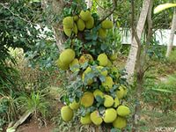
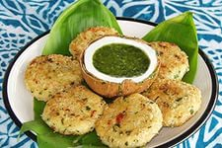
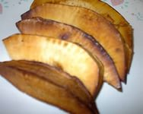
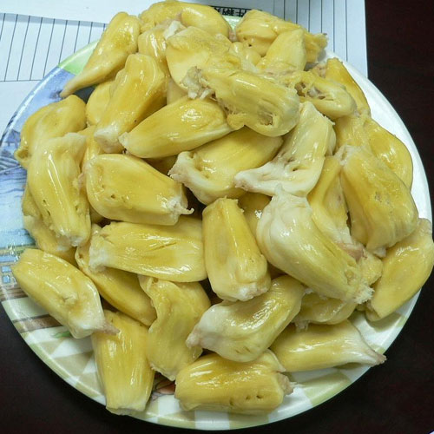
Хлебное дерево.
Учитель МБОУ « Усть-Бакчарская СОШ»
Ковалёва Ю.Д

Slide 2
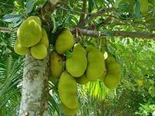
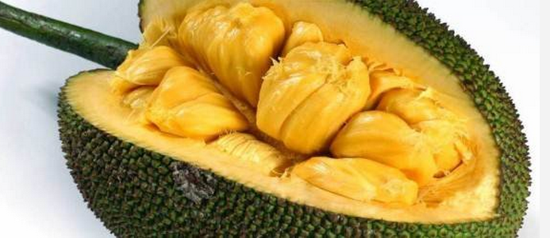
Хле́бное де́рево - однодомное дерево семейства Тутовые. Его родиной считается Новая Гвинея, откуда полинезийцы завезли его на острова Океании.

Slide 3
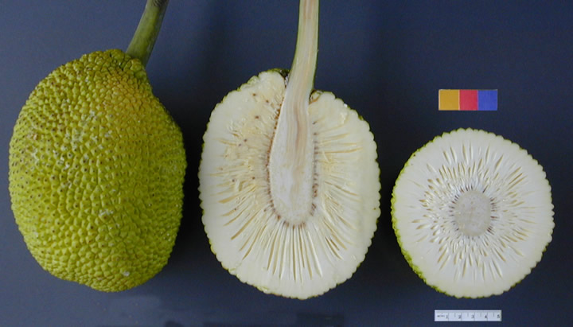
Это довольно крупное, до 20-26 м в высоту, и быстро растущее дерево, облик которого несколько напоминает обычныйдуб. Кора серая, гладкая. Некоторые ветки у хлебного дерева толстые, с облиственными боковыми веточками; другие — длинные и тонкие, с пучками листьев на концах. Листья растения необычайно разнообразны — даже на одном дереве могут встречаться и цельные, и перисторассечённые (более молодые) листья с различной степенью опушения. В зависимости от климатических условий дерево ведет себя как вечнозелёное или листопадное.
Цветки мелкие, зеленоватые и невзрачные: мужские зацветают первыми и собраны в удлинённые соцветия; женские — в крупные соцветия в форме булавы. Опыляются крыланами (Pteropodidae). После опыления женские соцветия постепенно срастаются в большое соплодие (плод), по форме напоминающее округлую шишковатую дыню. Плоды образуются по одному или гроздьями на вершинах веток. Молодые плоды имеют зелёный цвет; по мере созревания они обычно становятся сперва желто-зелёными, затем жёлтыми или жёлто-коричневыми. Диаметр плода может достигать 30 см, масса — 3-4 кг. В зелёной стадии плоды твёрдые, с крахмалистой, волокнистой белой мякотью. После созревания плод становится мягким, мякоть приобретает кремовый или жёлтый цвет и сладковатый вкус. Все части дерева, включая незрелые плоды, содержат липкий млечный сок-латекс.

Slide 4
В некоторых районах, особенно на океанических островах, хлебное дерево — важный источник питания. Мякоть созревших плодов (соплодий) хлебного дерева пекут, варят, сушат, засахаривают, едят сырой и даже, разминая и растирая, делают из неё тесто для своеобразных «блинчиков». Подобно бананам, недозрелые плоды используются как овощи, а зрелые, более сладкие — как фрукты. О зрелости плодов свидетельствуют капельки латекса, проступающие на его кожуре. По вкусу жареные плоды напоминают скорее картофель, чем хлеб. Свежая мякоть быстро портится, но сухари из хлебного дерева хранятся очень долго, до нескольких лет. Полинезийцы (Самоа) придумали способ надолго запасать плоды хлебного дерева. Их чистили, разрезали, потом плотно заворачивали в листья геликонии и банана и зарывали. Плоды перебраживали, превращаясь в тестообразную массу (masi), но не гнили, оставаясь съедобными на протяжении нескольких лет. Эту массу затем заворачивали в листья геликонии и жарили на кокосовом масле.

Slide 5
Семена хлебного дерева едят варёными и жареными, с солью. Плоды и листья также идут на корм скоту (козам, свиньям и т.д). Сушёная мякоть плодов хлебного дерева содержит 4.05 % белков, 76.70 % углеводов и 331 ккал на 100 г.
Хлебное дерево является одним из самых продуктивных растений, употребляемых в пищу людьми, с одного дерева снимают до 200 или больше фруктов за сезон. В южной части Тихого океана, деревья имеют урожайность от 50 до 150 плодов в год. В южной Индии, нормальное производство 150 до 200 плодов в год. Производительность колеблется в зависимости от влажности климата региона. В Вест-Индии урожай, по скромным оценкам, составляет по 25 плодов с дерева. Исследования, проведённые в Барбадосе, показали достижимый потенциал урожая от 6,7 до 13,4 тонн с акра (16-32 т/га).

